Slide 1
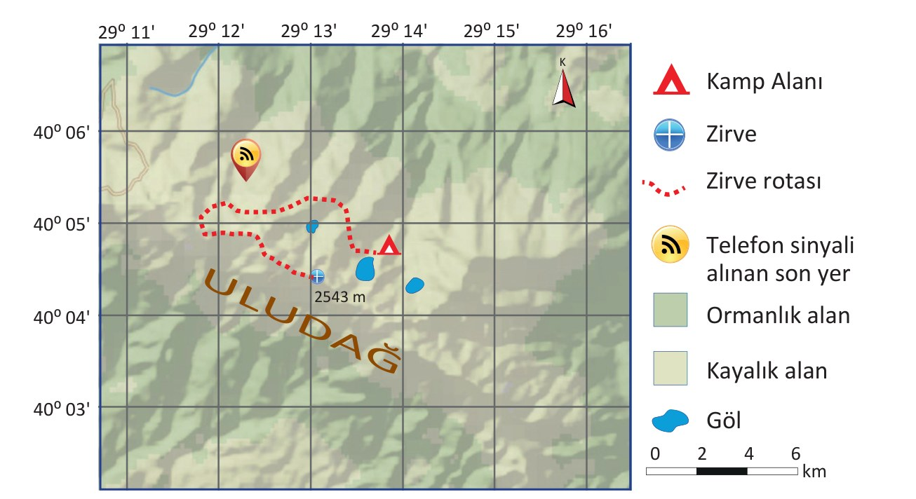
2. Ünite Ölçme ve Değerlendirme Soruları: 1-2
ÖLÇME
1 ve 2. soruları aşağıda verilen metin ve haritadan yararlanarak cevaplayınız.
Bir grup dağcı, Uludağ’ın zirvesine tırmanmak için belirledikleri bir noktada kamp kurmuştur. Kamp alanından zirve rotasına hareket eden dağcılar, yürüyüş sırasında ortaya çıkan yoğun sisin etkisiyle kaybolmuştur. Dağcılardan haber alınamaması üzerine arama kurtarma çalışması başlatılmıştır. Arama kurtarma ekipleri, dağcıların telefonlarından alınan son sinyalleri tespit etmiştir.
1
Arama kurtarma ekip şefi, sahadaki ekipleri doğru yönlendirebilmek için kayıp dağcıların mutlak ve göreceli konumlarını nasıl açıklamalıdır?
2
Dağcıların zirve yürüyüşünü tamamlayabilmeleri ve kaybolmamaları için hangi bilgi ve donanıma sahip olmaları gerekirdi?
9. Sınıf Coğrafya · 2. Ünite: Mekânsal Bilgi Teknolojileri
Kitap s. 71
217 / 226
Notes:
AMAÇ: Ünite ölçmesinin 1-2. soruları: haritada mutlak ve göreceli konum; dağcılıkta bilgi ve donanım.
NASIL: Ünite sonu ölçme ev çalışması ve 9. hafta kontrolü içindir (1. soru turnuvada da soruldu). Öğrenciler koordinatları harita kenarındaki değerlerden okur.
BEKLENEN CEVAP: Örnek cevaplar sonraki iki slaytta (1. soru: koordinat aralığı ve kamp alanına göre yön; 2. soru: bilgi ve donanım listesi).
KAYNAK: Kitap s. 71 (yönergeler, metin, sorular ve harita birebir). Bu testte cevaplamanız için farklı soru çeşitlerinden oluşan toplam 7 soru verilmiştir.

Slide 2
Ölçme 1. soru — örnek cevap
ÖRNEK CEVAP
Mutlak konum
≈ 29°12,3′ D
40°05′–40°06′ kuzey enlemleri ile 29°12′–29°13′ doğu boylamları arasında
≈ 40°05,4′ K
kuzeybatı
Göreceli konum
• Kamp alanının kuzeybatısında
• Zirve rotasının batı kesiminin kuzeyinde
• Zirvenin kuzeybatısında, kayalık alanda
Harita: Ders kitabı s. 71 · işaretler sunuma aittir
Ekip şefinin anonsu:
“Kayıp dağcılar 40°05′–40°06′ K ile 29°12′–29°13′ D arasında, kamp alanının kuzeybatısındaki kayalık alanda.”
9. Sınıf Coğrafya · 2. Ünite: Mekânsal Bilgi Teknolojileri
Kitap s. 71
218 / 226
Notes:
AMAÇ: 1. sorunun örnek cevabı: mutlak ve göreceli konumla yer tarifi.
NASIL: Önce mutlak konumu (koordinat aralığı), sonra göreceli konumu (kamp alanına, rotaya, zirveye göre) isteyin. Alttaki anons iki konumu birleştirir. Haritadaki sarı kare sinyalin düştüğü koordinat hücresidir; kesik çizgiler enlem ve boylamın kenardan okunuşunu gösterir.
BEKLENEN CEVAP: Mutlak konum: 40°05′–40°06′ kuzey enlemleri ile 29°12′–29°13′ doğu boylamları arasında (haritada ≈40°05,4′ K – 29°12,3′ D). Göreceli konum: kamp alanının kuzeybatısında; zirve rotasının batı kesiminin kuzeyinde; 2543 m'lik zirvenin kuzeybatısında; kayalık alanda.
KAYNAK: Kitap s. 71 haritası; OGM Materyal ölçme 1 örnek cevabı (mutlak konum aynı). Ölçümler kitap sayfasının vektör çiziminden: koordinat ağı 1′ = 47,3 pt; sinyal işaretinin ucu ≈40°05,4′ K – 29°12,3′ D; kamp alanı ≈40°04,7′ K – 29°13,9′ D; zirve ≈40°04,4′ K – 29°13,1′ D. İşaretin ucunun rengi lejanttaki kayalık alan rengine yakındır (çevresinde koyu ormanlık şeritler var: 'orman ile kayalık alanın geçişinde' cevabı da kabul edilir).
NOT: OGM: göreceli konum için 'kamp alanının yaklaşık 6 km kuzeybatısı' der; slaytta km verilmedi. Kitap haritasının çizgi ölçeği koordinat ağıyla uyuşmuyor: ağa göre 1′ enlem (1,85 km) 47,3 pt, yani 1 km ≈ 25,6 pt; çizgi ölçekte 6 km = 72,2 pt, yani 1 km ≈ 12,0 pt (2,1 kat fark). Kamp–sinyal arası ağa göre ≈2,6 km (Δboylam 1,55′ × 1,42 km ≈ 2,2 km; Δenlem 0,71′ × 1,85 km ≈ 1,3 km), çizgi ölçekle ≈6,7 km. Zirve ağda gerçek konumuna uygun yerde olduğundan hatalı olan çizgi ölçektir. Öğrenci çizgi ölçekle 'yaklaşık 6-7 km' derse ölçek okuması doğru kabul edilir; tutarsızlık 'haritayı eleştirel okuma' örneği olarak konuşulabilir.

Slide 3
Ölçme 2. soru — örnek cevap
ÖRNEK CEVAP
Bilgi
Donanım
• Topoğrafya haritasını okuma: izohips, yön, ölçek
• Koordinatla konum belirleme
• Rotayı önceden planlama ve işaretleme
• Hava durumunu (sis) takip etme
• Bölgeyi bilen bir rehberle yürüme
• Pusula ve GPS alıcısı (yedek pil)
• Topoğrafya haritası
• Telsiz ya da uydu telefonu
• Acil durum donanımı: ilk yardım çantası, düdük, el feneri, sıcak tutan giysi
GPS alıcısı uydulardan gelen sinyallerle konumu bulur; telsiz ya da telefonla bu konum arama ekiplerine bildirilebilir (s. 69-70).
9. Sınıf Coğrafya · 2. Ünite: Mekânsal Bilgi Teknolojileri
Kitap s. 69-71
219 / 226
Notes:
AMAÇ: 2. sorunun örnek cevabı: güvenli zirve yürüyüşü için bilgi ve donanım.
NASIL: Öğrenci cevabında en az iki bilgi ve iki donanım arayın; GPS ve harita okuma bu ünitenin konusudur.
BEKLENEN CEVAP: Bilgi: topoğrafya haritasını okuma (izohips, yön, ölçek), koordinatla konum belirleme, rotayı önceden planlayıp işaretleme, hava durumunu (sis) takip etme, bölgeyi bilen bir rehberle yürüme. Donanım: pusula ve GPS alıcısı (yedek pil), topoğrafya haritası, telsiz ya da uydu telefonu, acil durum donanımı (ilk yardım çantası, düdük, el feneri, sıcak tutan giysi).
KAYNAK: OGM Materyal ölçme 2 örnek cevabı (topoğrafya haritası ve harita okuma, pusula/GPS ve yedek pil, işaretlenmiş rota, hava durumu, telsiz/uydu telefonu, acil durum donanımı, rehber); kitap s. 53 (topoğrafya haritası), s. 69-70 (GPS). Acil durum donanımının ayrıntısı genel dağcılık güvenliği bilgisidir.

Slide 4
Ünite ölçme: 3-4. sorular — oryantiring
ÖLÇME
3 ve 4. soruları aşağıda verilen metin ve haritaya göre cevaplayınız.
Oryantiring (yönbul), bir bölgenin haritasını kullanarak belirli hedeflere sırasıyla ve en hızlı şekilde ulaşmanın amaçlandığı bir spordur. Bu spor hem harita okuma, araziyi algılama, hızlı düşünme, problem çözme gibi zihinsel becerilerin gelişmesine hem de bedensel gelişime katkı sağlar. Oryantiring için “koşarken satranç oynamak” benzetmesi yapılır.
3. Aşağıda verilen ipuçları ile oryantiring haritasındaki hedef noktalarını eşleştiriniz. Örnekteki gibi ipuçlarında verilen harfleri, hedeflerin içine yazdıktan sonra hedef noktalarını birleştirerek parkuru çiziniz.
Örnek
a
b
İpuçları ve harita sonraki slaytta · 4. soru bu metne göre cevaplanır.
9. Sınıf Coğrafya · 2. Ünite: Mekânsal Bilgi Teknolojileri
Kitap s. 72
220 / 226
Notes:
AMAÇ: 3-4. soruların metni ve 3. sorunun yönergesi: oryantiring nedir, hangi becerileri geliştirir?
NASIL: Metni okutun; 4. soru bu metne göre cevaplanır (iki slayt sonra). 3. sorunun ipuçları ve haritası sonraki slayttadır. Kitapta öğrenci hedeflerin içine harfleri yazar ve hedefleri sırayla birleştirir (sağdaki örnekteki gibi).
BEKLENEN CEVAP: 3. sorunun parkuru iki slayt sonra; 4. sorunun cevabı B (Yalnız II): metin eleştirel düşünmeyi saymaz.
KAYNAK: Kitap s. 72 (yönerge, metin ve 3. soru birebir).

Slide 5
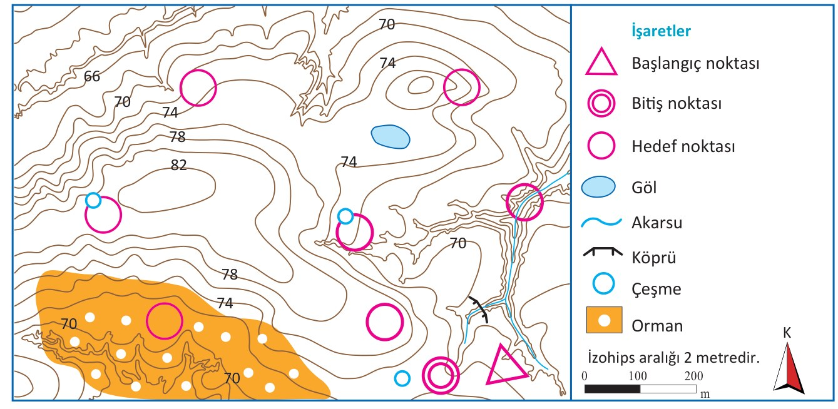
3. soru: ipuçları ve harita
ÖLÇME
a) Sırt üzerinde yer alır.
b) Akarsu vadisi içinde yer alır.
c) “b” hedefine 300 m kuş uçuşu uzaklıkta, çeşmenin yanında yer alır.
ç) “c” hedefinin kuzeybatı yönünde yer alır.
d) Orman alanı içinde yer alır.
e) 80-82 m izohipsleri arasında yer alan ve haritada yükseltisi en fazla olan hedeftir.
f) Gölün güneyinde, ormanlık alanın doğusunda yer alır.
Harita: Ders kitabı s. 72
9. Sınıf Coğrafya · 2. Ünite: Mekânsal Bilgi Teknolojileri
Kitap s. 72
221 / 226
Notes:
AMAÇ: 3. soru: ipuçlarını harita işaretleri, izohips, yön ve ölçekle hedeflere eşleştirip parkuru çizmek.
NASIL: İzohips aralığı 2 metredir; ölçekte 200 m yaklaşık 2 cm'dir (kitap baskısında). Öğrenciler önce kesin ipuçlarını (b akarsu, d orman, f göl ve orman) eşleştirir, sonra yön ve uzaklık ipuçlarına (c, ç) ve izohips ipuçlarına (a, e) geçer.
BEKLENEN CEVAP: a: kuzeydoğudaki hedef · b: akarsu üzerindeki hedef · c: ortadaki çeşmeli hedef · ç: kuzeybatıdaki hedef · d: orman içindeki hedef · e: batıdaki çeşmeli, en yüksek hedef · f: gölün güneyindeki hedef (parkur çizimi sonraki slaytta).
KAYNAK: Kitap s. 72 (ipuçları ve harita birebir).

Slide 6
Ölçme 3. soru — örnek cevap
ÖRNEK CEVAP
Eşleşme ve parkur
ç
a
a sırt
b akarsu vadisi
c çeşme, b'ye ≈300 m
ç c'nin kuzeybatısı
d orman içi
e 80-82 m, en yüksek
f gölün güneyi, ormanın doğusu
Başlangıç → a → b → c → ç → d → e → f → Bitiş
e
b
c
d
f
Harita: Ders kitabı s. 72 · harfler ve parkur sunuma aittir
9. Sınıf Coğrafya · 2. Ünite: Mekânsal Bilgi Teknolojileri
Kitap s. 72
222 / 226
Notes:
AMAÇ: 3. sorunun örnek cevabı: hedeflerin harfleri ve parkur.
NASIL: Her eşleşmenin gerekçesini sorun: a sırtta (izohipsler dışa doğru uzanır), b akarsuyun üzerinde, c çeşmenin yanında ve b'ye ≈300 m, ç c'nin kuzeybatısında, d turuncu orman alanında, e 82 m'lik kapalı eğrinin hemen batısında (80-82 m arası, en yüksek hedef), f gölün güneyinde ve ormanın doğusunda.
BEKLENEN CEVAP: Parkur: başlangıç → a → b → c → ç → d → e → f → bitiş. a: kuzeydoğudaki hedef; b: doğudaki akarsu üzerindeki hedef; c: ortadaki, çeşmeli hedef; ç: kuzeybatıdaki hedef; d: orman içindeki hedef; e: batıdaki, çeşmeli ve en yüksek hedef; f: gölün güneyindeki hedef.
KAYNAK: Kitap s. 72; OGM Materyal ölçme 3 örnek cevabıyla aynı eşleşme. Hedef, başlangıç ve bitiş konumları kitap sayfasının vektör çiziminden alındı (daire merkezleri); OGM'nin oransal konumları bu görselde 1-4 pt kayıyordu. Kontrol: b ile c merkezleri arası çizgi ölçekle ≈310 m (200 m = 58,2 pt; 90,3 pt) — ipucundaki 300 m ile uyumlu (elle ölçüm ≈295 m); ç, c'nin tam kuzeybatısındadır (Δx −81,8 pt, Δy −75,6 pt).

Slide 7
Ünite ölçme: 4. soru
ÖLÇME 4
Oryantiring sporunun I. gözlem, II. eleştirel düşünme, III. harita okuma, IV. problem çözme becerilerinden hangilerini kazandırdığı söylenemez?
A
Yalnız I
B
Yalnız II
C
Yalnız IV
D
I ve III
E
II ve IV
9. Sınıf Coğrafya · 2. Ünite: Mekânsal Bilgi Teknolojileri
Kitap s. 72
223 / 226
Notes:
AMAÇ: 4. soru: metinden bilgi çıkarma (olumsuz soru kökü).
NASIL: 'söylenemez' kelimesine dikkat çekin (kitapta altı çizili): metinde sayılmayan beceri aranıyor. Metin iki slayt öncedir.
BEKLENEN CEVAP: B) Yalnız II.
KAYNAK: Kitap s. 72 (soru ve seçenekler birebir).

Slide 8
Ünite ölçme: 4. soru — Cevap
ÖLÇME 4
Oryantiring sporunun I. gözlem, II. eleştirel düşünme, III. harita okuma, IV. problem çözme becerilerinden hangilerini kazandırdığı söylenemez?
A
Yalnız I
B
Yalnız II
C
Yalnız IV
D
I ve III
E
II ve IV
Metin oryantiringin harita okuma, araziyi algılama, hızlı düşünme, problem çözme becerilerine katkı sağladığını söyler (araziyi algılama = gözlem); eleştirel düşünme sayılmaz (s. 72).
9. Sınıf Coğrafya · 2. Ünite: Mekânsal Bilgi Teknolojileri
Kitap s. 72
224 / 226
Notes:
AMAÇ: Doğru seçenek ve gerekçesi.
NASIL: 'Gözlem' metinde aynı kelimeyle geçmez; 'araziyi algılama' gözlemdir — bu eşleşmeyi öğrenciye buldurun.
BEKLENEN CEVAP: B) Yalnız II. Gözlem (araziyi algılama), harita okuma ve problem çözme metinde sayılır; eleştirel düşünme sayılmaz.
KAYNAK: Kitap s. 72; OGM Materyal ölçme 4 (B).

Slide 9
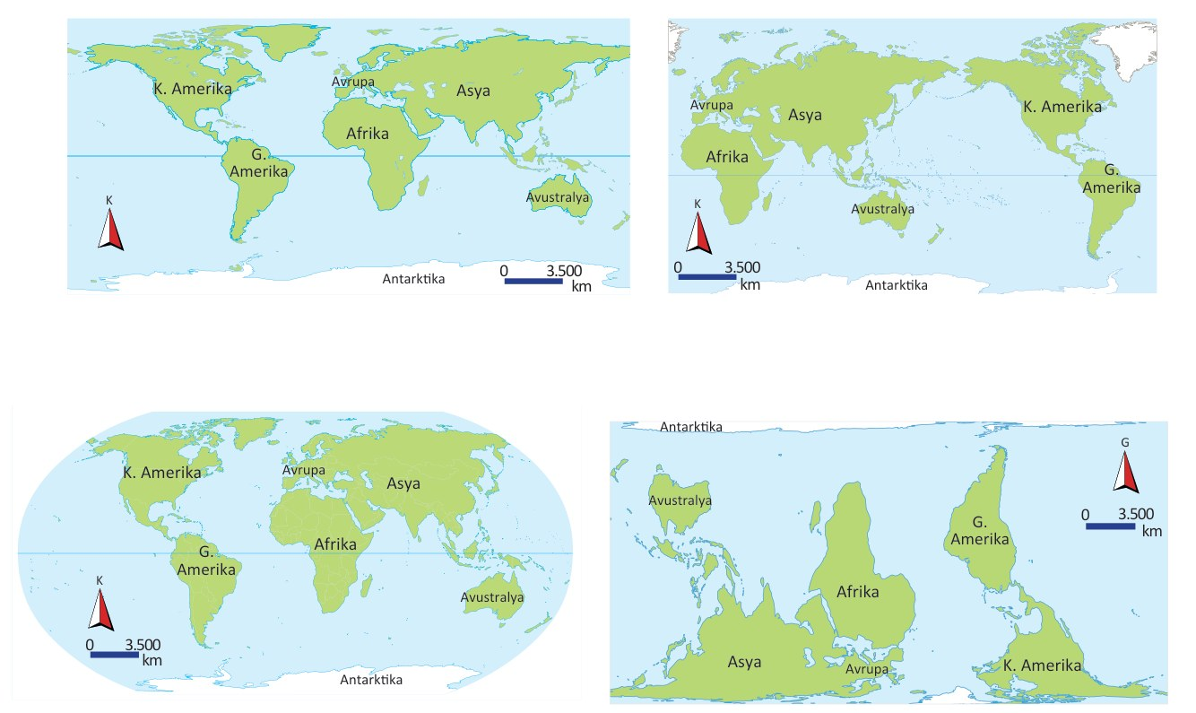
Ünite ölçme: 5-7. sorular — dünya haritaları
ÖLÇME
5-7. soruları aşağıda verilen haritalara göre cevaplayınız.
5
Yukarıda verilen dünya haritaları arasındaki en önemli fark nedir?
1
2
6
Haritalardan hangisinin gerçeği daha iyi yansıttığı söylenebilir? Gerekçeleriyle açıklayınız.
3
4
7
Birbirinden farklı görünümlere sahip haritalar aracılığıyla ne anlatılmak istenmiştir? Ulaştığınız genellemeyi yazınız.
Haritalar: Ders kitabı s. 73 · numaralar sunuma aittir
9. Sınıf Coğrafya · 2. Ünite: Mekânsal Bilgi Teknolojileri
Kitap s. 73
225 / 226
Notes:
AMAÇ: 5-7. sorular: aynı Dünya'yı gösteren dört haritayı karşılaştırıp projeksiyon ve harita tasarımı hakkında genelleme yapmak.
NASIL: Önce haritaları sessizce 30 saniye inceletin: kıtaların biçimi, büyüklüğü, haritanın ortası ve yön oku. Numaralar konuşmayı kolaylaştırmak için sunuma eklendi.
BEKLENEN CEVAP: Örnek cevaplar sonraki slaytta (5: farklı projeksiyon, ayrıca merkez ve yön; 6: oval 3. harita; 7: küre düzleme bozulmasız aktarılamaz).
KAYNAK: Kitap s. 73 (yönerge, sorular ve haritalar birebir).

Slide 10
Ölçme 5-7. sorular — örnek cevap
ÖRNEK CEVAP
1
2
5 · En önemli fark
Farklı projeksiyon yöntemleriyle çizilmişler: kıtaların biçim ve büyüklükleri farklı görünür. Merkezleri ve yönleri de farklıdır.
6 · Gerçeğe daha yakın
3
4
3. harita (oval): kutuplara doğru aşırı büyümeyi azaltır, alan ve biçimleri daha dengeli gösterir; yine de bozulmasız değildir.
• 1, 3, 4: Atlas Okyanusu ortada · 2: Büyük Okyanus ortada
• 4: güney yukarıda (yön oku G)
• 3: oval çerçeve, kutuplarda büyüme az
7 · Genelleme
Küre biçimindeki Dünya düzleme bozulmasız aktarılamaz; amaca uygun projeksiyon seçilir. “Kuzey yukarıda” bir alışkanlıktır.
9. Sınıf Coğrafya · 2. Ünite: Mekânsal Bilgi Teknolojileri
Kitap s. 40-41, 73
226 / 226
Notes:
AMAÇ: 5-7. soruların örnek cevapları.
NASIL: 6. soruda tek doğru aranmaz; gerekçe aranır. 7. soruyu 5. haftanın projeksiyon konusuna bağlayın: kutuplara doğru bozulma artar (silindirik).
BEKLENEN CEVAP: 5) Haritalar farklı projeksiyon yöntemleriyle çizilmiştir; kıtaların biçim ve büyüklükleri farklı görünür. Ayrıca merkez ve yön farklıdır: 1, 3 ve 4. haritalarda Atlas Okyanusu, 2. haritada Büyük Okyanus ortadadır; 4. haritada güney yukarıdadır (yön oku G). 6) 3. harita (oval): kutuplara doğru aşırı büyümeyi azaltır, alan ve biçimleri daha dengeli gösterir; yine de bozulmasız değildir. 7) Küre biçimindeki Dünya düzleme bozulmasız aktarılamaz; her projeksiyon bazı bozulmalar içerir, bu yüzden amaca uygun projeksiyon seçilir. Haritanın merkezi ve yönü de bir tercihtir: 'kuzey yukarıda' bir alışkanlıktır.
KAYNAK: Kitap s. 40 (Küre şeklindeki Dünya, düz bir zemine çizilirken şekil ve alan bozulmaları meydana gelir.), s. 41 (Kutuplara doğru şekil ve alan bozulmaları artar), s. 73. OGM Materyal ölçme 5-7 örnek cevapları (5. farklı projeksiyon; 6. sol alttaki oval harita; 7. küre düzleme hatasız aktarılamaz, amaca uygun projeksiyon). OGM'den fazlası: merkez ve yön farkı (görselden doğrulandı).
NOT: 6. soruda 4. haritayı seçen öğrenci kıtaların alanlarının birbirine göre daha dengeli göründüğünü (Afrika'nın büyüklüğü) gerekçe gösterirse kabul edin; o haritada biçimler bozuktur. Projeksiyon adları kitapta verilmediği için slaytta da verilmedi.

Slide 11
Kaynaklar ve Haklar
KAYNAKÇA
Ders kitabı. Coğrafya 9. Sınıf Ders Kitabı (Ortaöğretim), 2026-2027 baskısı. Yazarlar: Dr. Gülten İçel, Alper Soyatlar, Beyhan Polat, Bülent Akça, Cem Erdebil, Kenan Türkez, Mehmet Ekici, Mutlu Karakoç, Nihal Öztürk, Nurullah Balşen, Orhan Ekin, Ramazan Bıçaklı, Raşit Düzgün, Soner Cırık, Tuba Dirim. Millî Eğitim Bakanlığı Yayınları No 9606 · Ders Kitapları Dizisi No 2027 · Devlet Kitapları, 2026 · ISBN 978-975-11-8046-9. Slaytlardaki “Kitap s. …” etiketleri bu baskının sayfalarıdır.
Öğretim programı ve etkinlikler. Coğrafya dersi öğretim programı (2026 nüshası): Talim ve Terbiye Kurulunun 23.05.2024 tarihli ve 20 sayılı kararıyla kabul edilen, 13.05.2026 tarihli ve 53 sayılı kararıyla güncellenen program. Etkinliklerin bir bölümü MEB Ortaöğretim Genel Müdürlüğünün OGM Materyal platformundaki etkileşimli etkinliklerle paralel kurulmuştur.
Haklar ve lisans. Ders kitabından ve OGM Materyal'den alınan metin, soru ve görsellerin hakları Millî Eğitim Bakanlığına aittir; eğitim ve öğretim amacıyla, kaynak gösterilerek alıntılanmıştır (5846 sayılı Fikir ve Sanat Eserleri Kanunu md. 34). Sunumun tasarımı, ders akışı, etkinlik kurgusu, örnek cevaplar ve öğretmen notları okulapp.org'un özgün katkısıdır; yalnız bu katkılar CC BY 4.0 lisansıyla paylaşılır. Resmî bir Bakanlık materyali değildir.
9. Sınıf Coğrafya · 2. Ünite: Mekânsal Bilgi Teknolojileri
okulapp.org/cografya · sürüm 2026.10
Notes:
AMAÇ: Kaynak gösterimi — 5846 sayılı Kanun md. 34 eğitim amaçlı seçme ve toplama eserlerde eserin ve eser sahibinin adının belirtilmesini ister. Derste gösterilmesi gerekmez; dosyayı paylaşırken bu slaytı silmeyin.

